Slide 1
Сетевое общение сообщества начальной школы «Клуб по интересам»

Slide 2
Занятость детей в свободное от учёбы время

Slide 4
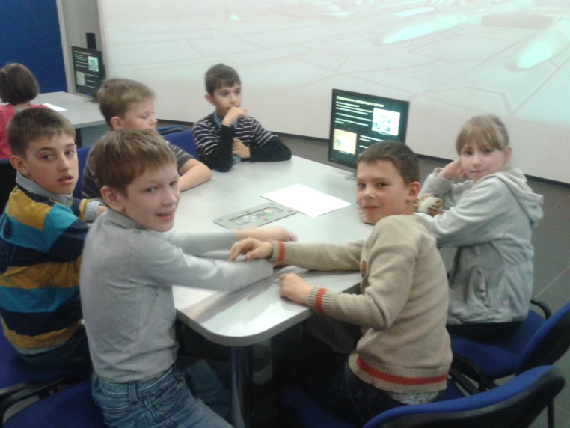
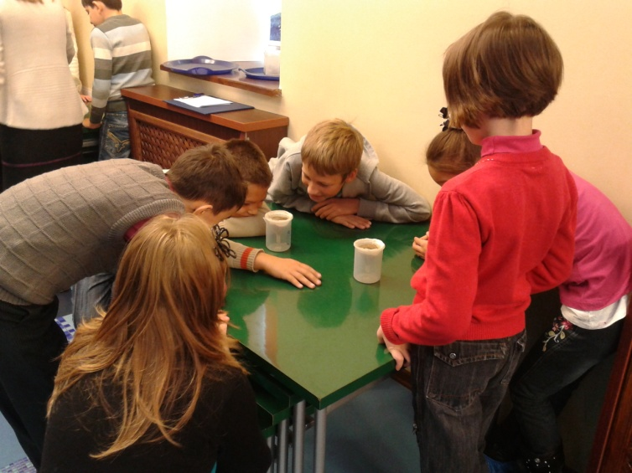
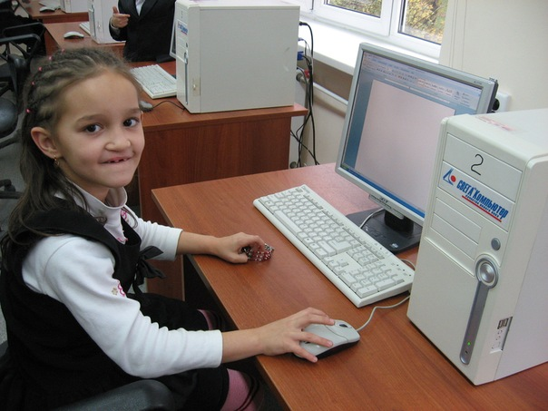
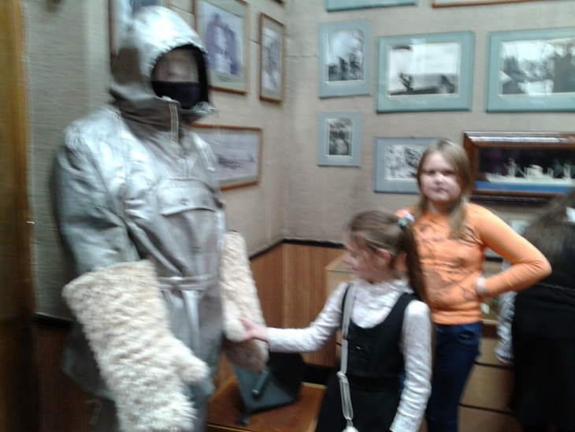
Занятость детей в школе

Slide 5
Цель
Достижение учащимися социального опыта и формирования системы ценностей
Задачи:
выявление интересов, способностей, возможностей учащихся к различным видам деятельности;
оказание помощи в поисках «себя»;
развитие опыта творческой деятельности;
развитие опыта неформального общения, сотрудничества;
расширение рамок общения с социумом.

Slide 6
Социальный проект
Этапы проекта | Деятельность учителя | Деятельность родителей | Деятельность учащихся
1. Погружение в проект | Постановка проблемы. Как организовать досуг детей вне школы? Социологическое исследование. | Обсуждение проблемы. | Пытаются решить проблему, опираясь на собственный опыт..
2. Организация деятельности | Решение организационных вопросов по созданию темы в социальной сети. | Участие в создании темы, проведение опроса детей, привлечение детей к сбору информации. | Проводят сбор информации о себе (фото и видео материалы)
3.Осуществление деятельности | Контроль за деятельностью детей, помощь при обработке информации , подготовке презентаций. |  | Обработка собранной информации, расположение материала.
4. Презентация результатов | Создание положительной мотивации и настроя. |  | Показ презентаций учащимся 1 – 5 классов
5. Рефлексия | Подведение итогов работы. Показать перспективу работы детей. |  | Обмен впечатлениями о проведенной работе

Slide 7
Сетевое общение. Клуб по интересам

Slide 12
Планируемые результаты
Развитие индивидуальности каждого ребёнка.
Формирование коммуникативной, этической, социальной, гражданской компетентности школьников.
Увеличение числа детей, охваченных организованным досугом.
Воспитание у детей толерантности и навыков здорового образа жизни.
Вовлечение учащихся в сетевое общение сообщества начальной школы.

